Slide 1

SRTP
基于自然语言处理的新冠相关推特属性判断
指导老师：汤斯亮
组员：杨浩峰 翟智超 段皞一
Notes:
大家好，我们小组的项目是——基于自然语言处理的新冠相关推特属性判断，指导老师是汤斯亮老师，组员有杨浩峰、翟智超和我。

Slide 2
01
项目内容简介
Notes:
首先对我们的项目内容做一个简单的介绍。

Slide 3


01 项目内容简介
任务简介
NLP4IF@NAACL’ 21
Q1 Verifiable Factual Claim
Q6 Harmful to Society
Q7 Require attention
If Answer of Q1 is “YES”
Q2 False Information
Q3 Interest to General Public
Q4 Harmfulness
Q5 Need of Verification
Notes:
项目是基于NLP4IF21年的一个比赛。它主要是判断关于新冠推特的一系列二值属性，主要分为七个方面。第1，6，7个问题分别是它是否是事实性陈述，是否有害社会，是否需要引起注意。而第2，3，4，5个问题是在第一个问题的基础上进一步展开的。如果是事实性陈述，那么就要进一步判断是否是错误信息，
是否引起公众兴趣，危害程度是多少，是否需要进一步核查。可以发现，这是一个多任务问题，并且存在任务之间依赖关系。
数据集有英语、保加利亚语和阿拉伯语三种语言的twitter。左下角是对数据集的展示，由于它是twitter上网友真实的评论，所以难免含有emoji和URL，给数据预处理带来了一定的挑战。

Slide 4
01 项目内容简介
成果简介
以Mean F1-Score为标准，结果Top4分别为93.54%, 92.50%, 91.90%, 91.86%，
均超过当时比赛的最好结果89.7%。（第二名89.1%）
Preprocessing
Pre-trained
Classify
Loss
Ensemble
Augmentation
BERT
RoBERTa
XLM-RoBERTa
BiLSTM+Attn
TextCNN
MultiHead Attn
Uniform Weights
Biased Weights
All-vote
Top6-vote
Notes:
我们借鉴了当时比赛排名第二名的论文中的设计和想法，对训练流水线做出了进一步的改进。数据预处理阶段采用了数据增强，预训练阶段尝试了Bert, Roberta, xlm-roberta模型，分类器尝试了双向LSTM-attn，TextCNN，MultiHead Attn模型，Loss函数我们在原来论文的Uniform weights基础上做了改进，最后我们还提出了投票机制。有All-vote和Top6-vote两种方案。
经过流水线各个环节的尝试和优化，以Mean F1-Score为标准，结果Top4模型分别为93.54%, 92.50%, 91.90%, 91.86%，均超过比赛当时的最好结果89.7%。

Slide 5
02
项目成果展示
02-1 流水线
02-2 训练结果
Notes:
接下来对我们的项目成果进行一个展示。我将按照流水线的环节进行介绍。

Slide 6
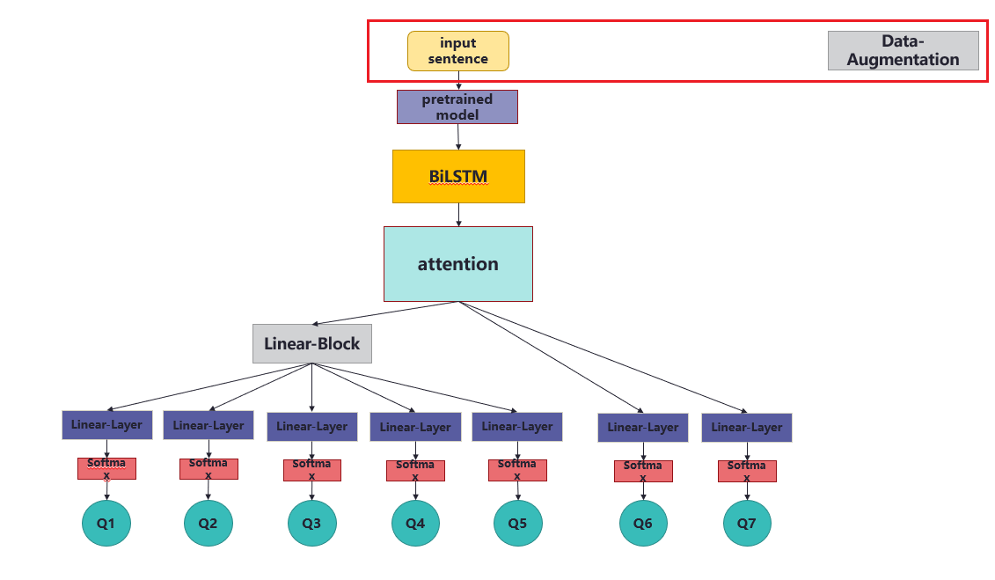
02-1 流水线
数据增强
Bulgarian
Arabic
MarianMT
Model
English
Notes:
在数据预处理阶段，我们首先做了数据增强处理。
我们发现项目的数据训练集非常小，体量小于1000，训练的难度较大。显然，在这种情况下，适当增大训练集的数据量应该是能够给训练结果带来比较可观的增益的。以英语数据集的训练为例，使用预训练的翻译模型MarianMTModel将保加利亚语和阿拉伯语的数据集翻译成英语，通过这种使用已有数据集进行翻译的方法，可以将数据集体量扩大到原来的3倍。

Slide 7
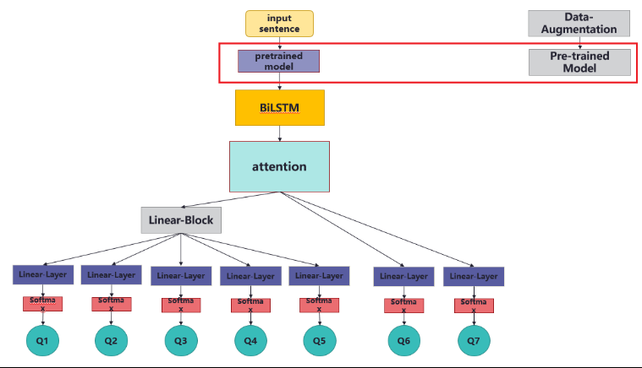
02-1 流水线
预训练
BERT
RoBERTa
XLM-RoBERTa
Notes:
预训练模型尝试了a, b, c三种模型。

Slide 8
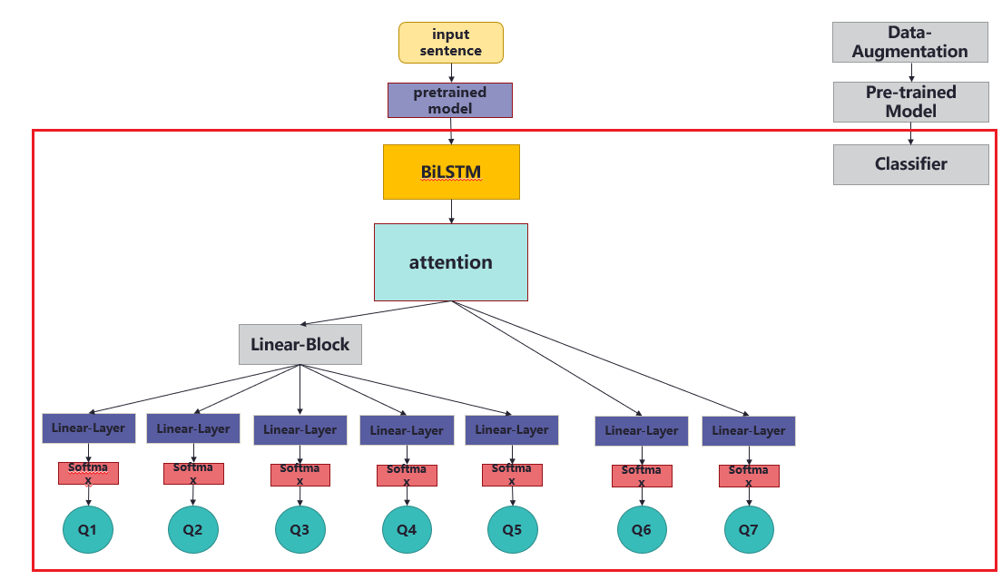
02-1 流水线
分类器
BiLSTM+Attn
考虑题目之间关联性
· 降低时间复杂度
· 对整体语义的把握
Notes:
第一种分类器方案是采用了考虑题目之间关联性的BiLSTM+Attn机制，由于1， 2， 3， 4, 5 问是相关联的，所以共享同一个中间层。这也激发我们之后对损失函数的权重进行调整。
值得注意的是，这里的atten机制的权重计算不同于使用传统的softmax，而是下面这个公式进行计算，我们认为这种权重计算可能有两个优点：首先它是线性计算，能够降低时间复杂度，从而提升性能；而且，不同于softmax，它不会把权重之间的差异变得特别大，它考虑到在属性判断任务中，个别单词可能不能对段落整体的属性判断起决定性作用，应该关注对整体语义的把握，对全局的把控。

Slide 9
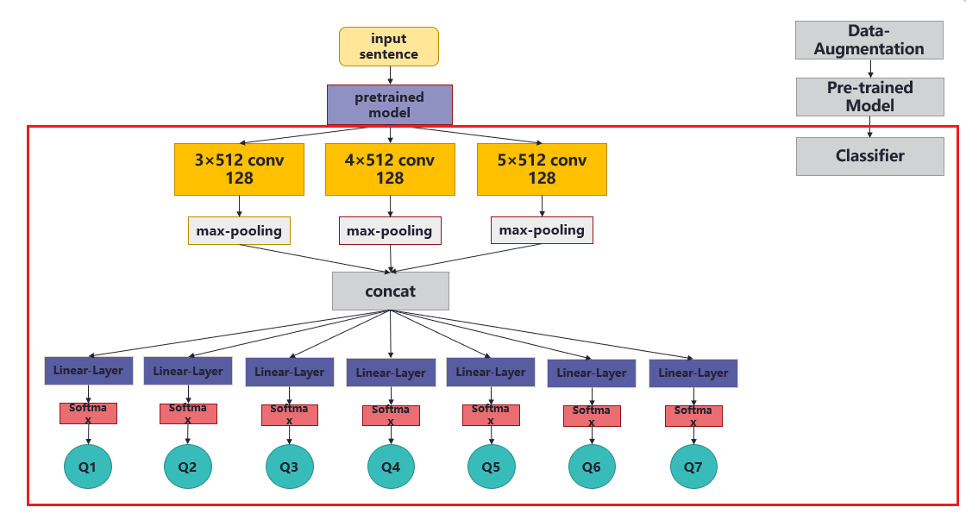
02-1 流水线
分类器
TextCNN
Notes:
第二种分类器采用了传统的TextCNN分类模型，这延续了我们中期的方案。

Slide 10
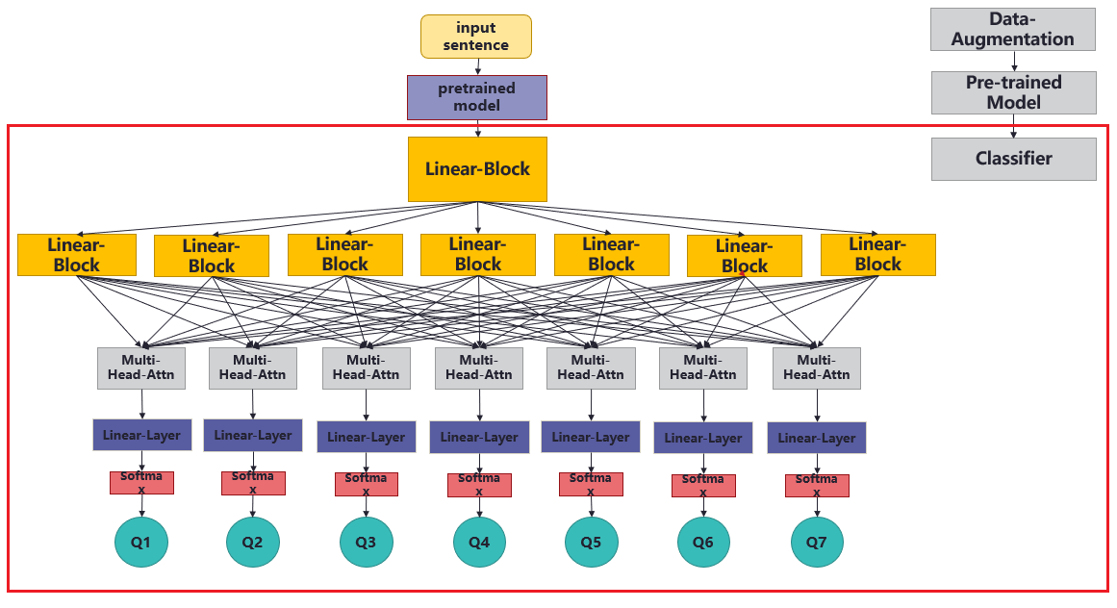
02-1 流水线
不考虑题目之间关联性
分类器
MultiHead Attn
不考虑题目之间关联性
Notes:
第三种分类器方案是不考虑题目之间关联性的MultiHead Attention机制。

Slide 11
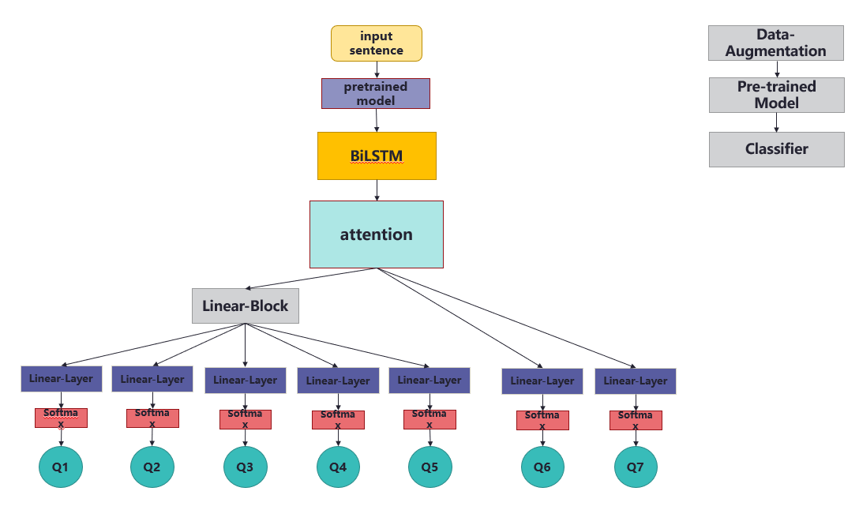
02-1 流水线
权重
增加权重加大惩罚力度
Loss Weighting
Notes:
在BiLSTM+Attention机制中考虑了任务的关联性时，Loss函数的权重相应也可以进行调整，在原来的权重计算基础上适当提高第一题和第七题的权重，就是让训练过程优先把这两道题做好，因为第1题的预测结果直接关系到2，3，4，5题的训练，而第7题经过之前的训练经验，结果比较差，也是通过增加权重加大惩罚力度的方法，更好地进行训练。

Slide 12
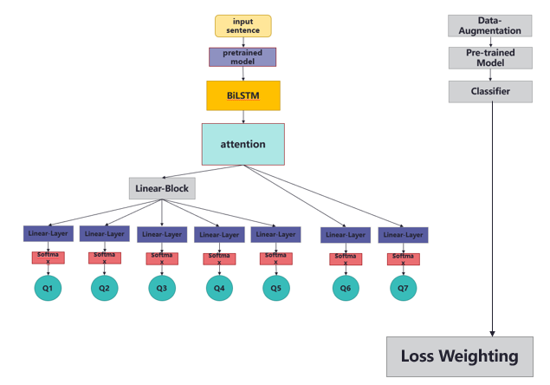
02-1 流水线
XLM-RoBERTa
BiLSTM+Attn 91.09%
对每个测试进行投票，票数最多的标签就是最终预测结果
投票机制
XLM-RoBERTa
BiLSTM+Attn
Biased Weights 90.67%
Top6-vote
93.54%
XLM-RoBERTa
MultiHead
90.49%
RoBERTa
BiLSTM+Attn 91.38%
12 Models
All-vote
92.60%
RoBERTa
BiLSTM+Attn
Biased Weights 91.86%
RoBERTa
MultiHead
91.9%
Voting
Notes:
最后，为了进一步优化训练结果，我们采用了投票机制。
先选择所有12个模型一起对每个测试进行投票，票数最多的标签就是最终预测结果，最终得出92.60%的正确率。考虑到12个模型各自的性能是有差异的，预测能力较差的模型可能会在投票过程中把好模型本来预测正确的结果弄错，故排除较差的模型，选用训练效果最好的6个模型进行投票最终得出93.54%的正确率。

Slide 13
02-2 训练结果
trained on colab
Notes:
这是训练结果的展示。我们依托谷歌的colab平台进行训练。可以发现，从预训练模型的角度来看，使用Roberta模型的结果总体上比其他两个要好；从分类器的角度来看，使用CNN模型的结果是比较差的，这可能是应为我们没有充分调整超参数导致的，因为CNN模型的训练比较慢，项目时间有限，我们无法进行充分地调参；也可能是因为CNN模型本来就不适合本项目的训练。此外，投票机制能够进一步对训练结果进行优化。All-vote达到92.5%的准确率，Top6-vote达到93.5%的准确率。

Slide 14
03
创新点

Slide 15
03 创新点
数据增强
XLM-RoBERTa
多任务和Loss权重
Ensemble投票机制
预测关于COVID-19的tweet的二进制属性——
无明显的文化、国界的差异
Notes:
我们项目中的创新点主要有：
数据增强——本项目中，我们认为在数据预处理过程中运用数据增强方法是严谨的。这是因为，本项目的分类任务是预测关于COVID-19的tweet的二进制属性：它是否有害，是否可能引起公众的兴趣，是否包含虚假的信息，等等。这些话题没有明显的文化、国界的差异，所以可以将数据集互相之间进行翻译，增加数据集的体量。通过数据增强，最终结果确实有了一定的提升。

Slide 16
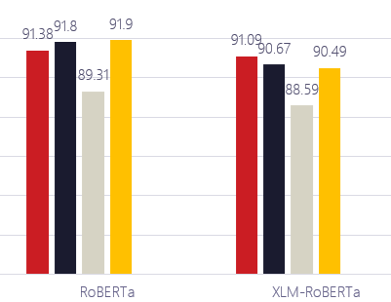
03 创新点
数据增强
XLM-RoBERTa
多任务和Loss权重
Ensemble投票机制
Notes:
XLM-RoBERTa——XLM-Roberta是跨语言预训练模型。因为本项目的标注数据来自多种语言，所以在我们看来XLM-Roberta模型比较适合项目中的多语言训练任务。可惜的是，最终训练效果比最好的RoBERTa模型稍微逊色一点。

Slide 17
03 创新点
数据增强
XLM-RoBERTa
多任务和Loss权重
Ensemble投票机制
考虑这样的任务依赖，并尝试增大被依赖任务权重以提升整体性能。
不考虑任务依赖，分别训练并在Loss函数中使用无偏的权重。
Notes:
本项目涉及到多任务且部分任务存在依赖关系的情形。我们在中期的思路上，使用了2种方法来进行处理：考虑这样的任务依赖，并尝试增大被依赖任务权重以提升整体性能；不考虑任务依赖，分别训练并在Loss函数中使用无偏重的权重。

Slide 18
03 创新点
数据增强
XLM-RoBERTa
多任务和Loss权重
Ensemble投票机制
采用投票机制，发挥各种模型的优势。
Notes:
由于我们实验得到了很多模型，而这些模型的性能都还不错，同时本项目涉及到多任务，采用投票机制来发挥各种模型的优势成为了我们非常自然的选择。

Slide 19
04
存在不足与展望

Slide 20
04 存在不足与展望
部分模型的超参数还没有调到最佳状态
对数据的部分特征处理还有空间
可以尝试多语言直接作为输入
任务依赖情景下的训练模式还有待进一步研究
尤其是CNN，因为训练较慢，没有充分地进行调参。相信进一步调参后，能够有更好的表现。
Notes:
1. 部分模型的超参数还没有调到最佳状态。由于我们考虑了比较多的情况，而训练接入预训练模型也比较花时间，因此在调参方面可能不是非常充分。尤其是CNN，因为跑的比较慢，没有充分地进行调参。可喜的是，尽管如此很多模型都取得了非常不错的效果。我们相信进一步调参后，能够有更好的表现。

Slide 21
04 存在不足与展望
进一步挖掘emoji和URL信息，从而得到效果更好的输入数据。
部分模型的超参数还没有调到最佳状态
数据的部分特征还有处理空间
可以尝试多语言直接作为输入
任务依赖情景下的训练模式还有待进一步研究
Notes:
2.对数据的部分特征处理还有空间。推特富含的emoji表情在我们的处理下被简单地转为了unicode文本，而url则被统一处理为了一个token。我们认为或许可以进一步挖掘这些信息，从而得到效果更好的输入数据。

Slide 22
04 存在不足与展望
实际场合下，推特使用的语言多种多样。我们曾经想尝试在XLM-Roberta这样的跨语言模型上将各种语言的数据直接输入，但由于本项目样本数量比较少，接受多种语言的训练数据可能反而会起反作用，因此我们没有选择尝试。在面向真实场景中的运用时，或许可以多收集一些数据来直接跨语言训练模型。
部分模型的超参数还没有调到最佳状态
对数据的部分特征处理还有空间
可以尝试多语言直接作为输入
任务依赖情景下的训练模式还有待进一步研究
Notes:
3.可以尝试多语言直接作为输入。实际场合下，推特使用的语言多种多样。我们曾经想尝试在XLM-Roberta这样的跨语言模型上将各种语言的数据直接输入，但由于本项目样本数量比较少，接受多种语言的训练数据可能反而会起反效果，因此我们没有选择尝试。在面向真实场景中的运用时，或许可以多收集一些数据来直接跨语言训练模型。

Slide 23

04 存在不足与展望
考虑依赖关系？
忽视依赖关系？
部分模型的超参数还没有调到最佳状态
对数据的部分特征处理还有空间
可以尝试多语言直接作为输入
任务依赖情景下的训练模式还有待进一步研究
两种方法结果几乎差不多，有待进一步探索。
Notes:
4.任务依赖情景下的训练模式还有待进一步研究。我们在本项目中主要考虑了2种解决方案，一种是训练时以token为单位，让有依赖关系的任务在模型中共享一个中间数据后进行分类；让模型全面考虑整体效果，另一种则是以语句为单位，直接忽视这样的依赖关系。最后我们发现，第一种方式下的BiLSTM+Attention+改共同任务Loss权重和第二种方式下的MuiltiHead Attention分类s使用无偏权重，结果几乎差不多。这个地方有待进一步探索。

Slide 24
05
参考文献

Slide 25
05 参考文献
Multi Output Learning using Task Wise Attention for Predicting Binary Properties of Tweets : Shared-Task-On-Fighting the COVID-19 Infodemic. Ayush Suhane, Shreyas Kowshik
Fighting the COVID-19 Infodemic with a Holistic BERT Ensemble. Giorgos Tziafas, Knostantinos Kogkalidis, Tommaso Caselli
Notes:
以下是我们主要的参考文献，是比赛中第一名和第二名参赛者发表的论文。

Slide 26
SRTP
基于自然语言处理的新冠相关推特属性判断
感谢倾听
指导老师：汤斯亮
组员：段皞一 杨浩峰 翟智超
Notes:
感谢大家的倾听，有不足的地方请大家批评指正，谢谢大家！

